Slide 1
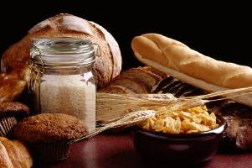
ГИГИЕНА ПИТАНИЯ

Slide 2

А если – все-таки есть!
Сколько?
Что?
Когда?

Slide 3

Гигиена питания (нутрициология)
– раздел гигиены,
изучающий и разрабатывающий:
проблемы рационального, диетического и лечебно-профилактического питания
мероприятия, обеспечивающие безвредность сырья, пищевых продуктов и готовой пищи
Включает:
гигиенические проблемы питания для различных групп населения
проблемы санитарной охраны пищевых ресурсов и обеспечения безвредности пищевых продуктов и пищи

Slide 4

Основные теории нутрициологии
Крово-образовательная теория
Теория сбалансированного питания
приток веществ должен точно соответствовать их расходу
приток веществ обеспечивается за счет всасывания нутриентов
утилизация пищи осуществляется самим организмом
пища состоит из нескольких компонентов: пищевых, балластных и токсичных веществ
метаболизм определяется уровнем аминокислот, моносахаридов, жирных кислот, витаминов и некоторых солей

Slide 5

Основные теории нутрициологии
Теория рационального (адекватного) питания
энергетическая ценность рациона должна соответствовать энергетическим затратам организма
соответствие химического состава пищевых веществ физиологическим потребностям организма
максимальное разнообразие питания
принцип соблюдения оптимального режима питания

Slide 6

Виды питания
Рациональное (правильное, научно обоснованное, оптимальное, адекватное, сбалансированное)
Диетическое (лечебное)
Лечебно-профилактическое

Slide 7
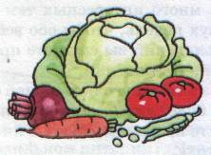
Рациональное питание – это питание здорового человека, направленное на профилактику алиментарных, сердечно-сосудистых, желудочно-кишечных, аллергических и других заболеваний
Рационалис – лат. - осмысленный, разумный.
Рациональное питание
обеспечивает:
постоянство внутренней
среды организма (гомеостаз)
жизненные потребности
(рост, развитие,
работоспособность, деятельность
различных органов и систем)
на уровне, соответствующем
условиям труда и быта

Slide 8

Гигиенические требования к рациональному питанию:
суточный рацион должен соответствовать по энергетической ценности энерготратам организма
физиологические потребности организма должны обеспечиваться пищевыми веществами в количествах и пропорциях, которые оказывают максимум полезного действия
химическая структура пищи должна соответствовать ферментным пищеварительным системам организма
пищевой рацион должен быть правильно распределён по приёмам в течение дня
пища не должна представлять опасность для здоровья

Slide 9


Диетическое питание
Диетическое (лечебное) питание – питание заболевшего человека, направленное на лечение острых заболеваний и профилактику рецидивов болезни или перехода их в хронические формы
Различают:
  диетическое питание в системе общественного питания, как вид профилактики
диетическое питание в больницах и санаториях, где диетическое питание выступает как обязательный элемент комплексного лечения

Slide 10

Лечебно-профилактическое питание
Назначается:
работникам с особо вредными условиями труда;
жителям экологически неблагополучных районов.
5 рационов лечебно-профилактического питания:
№ 1 ионизирующее излучение
№2  хлор, фтор, окислы азота
№3  свинец
№4  углеводороды
№5  ртуть, марганец, сероуглерод, тетраэтилсвинец
Включает:
витаминные препараты и
молоко.

Slide 11
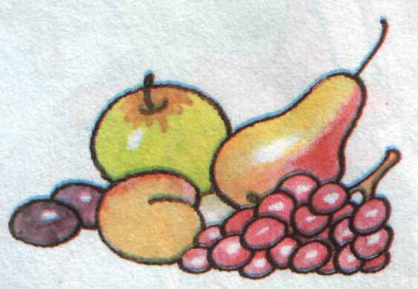
Принципы построения лечебно-профилактического питания:
использование антидотных (обезвреживающих) свойств компонентов пищи в зависимости от природы вредного фактора
замедление всасывания ядовитых веществ в кишечнике, ускорение метаболизма ядов, ускорение их выведения из организма
повышение общей резистентности организма и функциональной устойчивости наиболее поражаемых органов
компенсация повышенного расходования биологически активных веществ в связи с детоксикацией ядов и действием вредных факторов

Slide 12
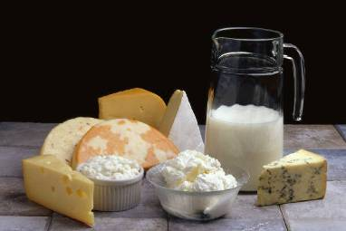

В физиолого-гигиенических нормах различают 2 стороны:
количественную, или калорийность рационов, которая учитывает энергетические затраты человека
качественную – какими веществами обеспечивается калорийность и какие нутриенты, не обладающие калорийностью, должны поступать в организм с пищей, и в каких количествах

Slide 13

К а ч е с т в о
совокупность свойств и характеристик продовольственного сырья, пищевых продуктов, готовой пищи, которые обусловливают способность удовлетворять физиологические потребности человека
Качество – комплексный показатель, объединяющий понятия:
пищевой ценности
биологической ценности
потребительских свойств

Slide 14

Пищевая ценность пищи – комплекс свойств пищи, обеспечивающих физиологические потребности в веществах и энергии
Биологическая ценность пищи - способность обеспечивать нормальный обмен веществ и функциональную деятельность организма
Потребительские свойства продуктов определяются:
- возможностью изготовления из них
  разнообразной качественной пищи,
  с хорошими вкусовыми качествами,
  - высокой усвояемостью
  - малой приедаемостью

Slide 15
К а ч е с т в о
Белки
Главный строительный материал для клеток
Макроэлементы
Витамины
Жиры
Служат организму энергетическим
резервом
Микроэлементы
Углеводы
Дают необходимую для работы энергию
Notes:
15

Slide 16


Состав некоторых продуктов:
Капуста
Яблоко
Notes:
16

Slide 17


Состав некоторых продуктов:
Колбаса
Рыба
Notes:
17

Slide 18

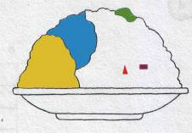

Состав некоторых продуктов:
Орех
Творог
Мясо
Notes:
18

Slide 19


















Пищевая ценность пищи
Оптимальное соотношение белков, жиров и углеводов (по массе) в суточном рационе составляет 1:1:4
Белки |  | Жиры |  | Углеводы
В продуктах животного происхождения |  | В мясе, молоке, сале, в маслянистых растениях |  | В крупах, муке, крахмале
Notes:
19

Slide 20
Белки и их роль в организме
Являются структурными компонентами клеточных мембран
Белковые молекулы составляют структуру ДНК и РНК, с которыми связана передача генетической информации
Белки - основной структурный компонент ферментов и гормонов
Участвуют в образовании иммунных тел, специфических γ -глобулинов, белка крови пропердина
Образуют миозин, актин, соединительнотканные белки
Образуют гемоглобин и родопсин (зрительный пурпур сетчатки глаза)

Slide 21
Белки и их роль в организме
Белки  незаменимые вещества,
без которых невозможны
жизнь, рост и развитие организма:
Обеспечивают пластические процессы, связанные с ростом, развитием и регенерацией клеток и тканей организма
Обеспечивают обменные и каталитические процессы
Играют решающую роль в создании естественного иммунитета, реализации защитно-приспособительных реакций
Обеспечивают мышечные сокращения.
Обеспечивают зрительные функции глаза
Участвуют в энергетическом балансе организма
энергетическая ценность 1 г белка – 4 ккал

Slide 22

Аминокислоты
основные составные части и структурные компоненты белковой молекулы.
Главный критерий биологической ценности аминокислот
⬇
их способность поддерживать рост
и обеспечивать синтез белка
Аминокислоты делятся на незаменимые и заменимые в зависимости от способности синтезироваться в организме
Незаменимые аминокислоты (8): валин, лизин, лейцин, изолейцин, метионин, триптофан, треонин, фенилаланин
Отсутствие даже одной из них отрицательно сказывается на процессе роста

Slide 23
Соотношение основных аминокислот в рационе взрослого человека – триптофана, метионина и лизина должно быть 1:3:3.
У детей особое значение как факторы роста имеют 3 аминокислоты: лизин, триптофан, гистидин. Обеспечение этими аминокислотами является важной задачей детского питания.
Белок молока характеризуется невысоким содержанием триптофана и гистидина. Наиболее богаты этими аминокислотами белки мяса и рыбы, в которых они находятся в благоприятных для усвоения соотношениях.
Источники незаменимых аминокислот: мясо, рыба, желток яйца.

Slide 24
Жиры и их значение в питании
Физиологическое значение жиров:
    Являются источником энергии, превосходящим все другие пищевые вещества: 1 г жира образует 9 ккал
    Участвуют в пластических процессах, являясь структурной частью клеток и клеточных мембран
    Участвуют в обмене веществ, влияют на использование организмом белка, минеральных веществ, витаминов
    Являются поставщиками в организм жирорастворимых витаминов А, Д, Е, К, способствуют их усвоению
    Жиры – источник биологически ценных веществ: фосфатидов (лецитин), ПНЖК, стеаринов, токоферолов

Slide 25

Жирные кислоты
1. Насыщенные, предельные жирные кислоты (ЖК)
2. Ненасыщенные, непредельные жирные кислоты (НЖК)
3. Полиненасыщенные жирные кислоты (ПНЖК)
Оптимальное соотношение
жирных кислот 
30% насыщенных ЖК,
60% олеиновой кислоты,
10% ПНЖК,
свойственно:
свиному салу,
арахисовому
и оливковому маслу,
маргарину

Slide 26

Насыщенные, предельные жирные кислоты (ЖК)
Высокомолекулярные  стеариновая, пальмитиновая придают жирам твёрдую консистенцию.
Низкомолекулярные  масляная, капроновая придают жирам жидкую консистенцию.
Основная функция ➔ энергетическая
С насыщенными высокомолекулярными кислотами связывают отрицательное влияние жиров на:
функцию печени
обменные процессы
развитие атеросклероза

Slide 27
НЖК – ПНЖЕ
Ненасыщенные, непредельные жирные кислоты (НЖК)  олеиновая кислота содержится во всех пищевых жирах, особенно в растительных маслах, нормализует жировой и холестериновый обмены
Полиненасыщенные жирные кислоты (ПНЖК)  линолевая, леноленовая, арахидоновая (витамин F), не синтезируются в организме

Slide 28

Углеводы и их значение в питании
Физиологическое значение углеводов определяется их энергетическими свойствами:
Являются поставщиками энергии - обеспечивают половину суточной энергетической ценности пищевого рациона: 1 г углеводов обеспечивает 4 ккал
Входят в состав ферментных систем, участвующих в извлечении энергии, накопленной в организме и в передаче этой энергии работающим системам.
Выполняют структурную, пластическую роль, так как входят в состав практически всех клеток и тканей.
Уровень глюкозы – важнейший механизм поддержания гомеостаза в организме: незначительные изменения уровня глюкозы в крови отражаются на функционировании всех систем организма.

Slide 29


Защищенные углеводы–
поступающие преимущественно в виде крахмала, при этом клетчатки в пище должно быть не <0,4%. Подобное соотношение предохраняет от быстрого переваривания и усвоения углеводов, что приводит к меньшему жироотложению.
В такой пропорции крахмал и клетчатка представлены в гречневой, овсяной, ячневой крупах, баклажанах, капусте, редьке, зеленом горошке, ржаном хлебе

Slide 30


Рафинированные углеводы:
сахар, кондитерские изделия (пирожные, конфеты), варенье, макаронные изделия, манная крупа, сдоба - продукты – подвергнутые различной степени очистки и максимально освобожденные от сопутствующих составных частей продукта, в том числе и клетчатки.
Им принадлежит основная роль в формировании избыточного веса, нарушении жирового и холестеринового обменов.

